Slide 1
Автоматизация звуков: ошибки и правила
Приготовил: учитель-логопед МДОАУ «Детский сад № 1
комбинированного вида»
Чебрукова Елена Николаевна
г.Бузулук, 2016

Slide 2
Автоматизация звука
это закрепление правильных движений артикуляционного аппарата для произнесения того или иного звука. Для того чтобы звук автоматизировать его прежде необходимо научиться произносить изолировано, то есть отдельно от других звуков. Поставленный изолированный звук очень хрупкий, так как у ребенка или взрослого произносящего тот или иной звук неправильно сложилась привычка дефектного произношения. Автоматизируя звук в речи, вы избавляетесь от негативного стереотипа и закрепляете новый правильный.

Slide 3
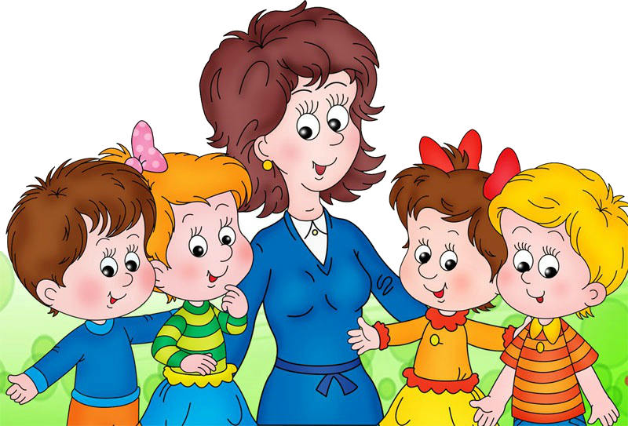
10 ошибок и 10 правил автоматизации звуков:
Ошибки при автоматизации звуков часто допускают родители, пытающиеся самостоятельно исправить неправильное произношение у своего ребенка. Если подобные ошибки допускает логопед, то можно говорить о его профессиональной без грамотности.

Slide 4
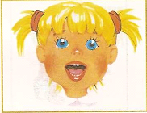
1 ошибка: 1 правило:
Звук начинают автоматизировать, когда ребенок его изолировано произносит не четко.
Звук можно начитать автоматизировать только тогда, когда ребенок может произносить его изолировано четко при много кратном повторении.

Slide 5
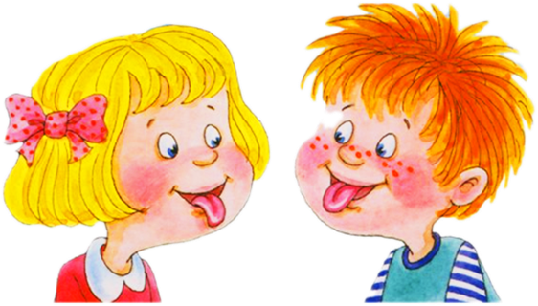
2 ошибка: 2 правило:
Звук автоматизируют без подготовительных упражнений.
Перед выполнением упражнений на автоматизацию звука необходимо выполнить упражнения для правильного артикуляционного уклада или артикуляционную гимнастику.
Эти упражнения укрепляют и разогревают речевые мышцы, формируют правильный артикуляционный уклад, делают движения мышц языка, щек и губ точными.

Slide 6
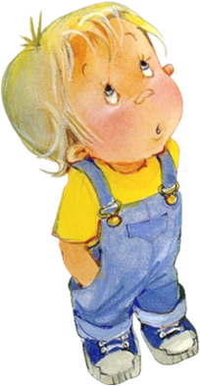
3 ошибка: 3 правило:
Автоматизируют несколько звуков, которые ребенок путает в речи.
Нельзя одновременно автоматизировать звуки, которые ребенок путает в речи, а так же звуки принадлежащие к одной группе.
Так, как у таких детей нарушен фонематический (речевой) слух. Работу по автоматизации звука у ребенка с нарушенным фонематическим слухом необходимо разделить иначе ребенок постоянно будет пытаться произнести один звук вместо другого.
Нельзя у ребенка с нарушенным фонематическим слухом автоматизировать одновременно:
звуки из групп шипящих и свистящих (С, З, Ц, Ш, Щ, Ч);
губно -зубные звуки (В, Ф);
сонорные звуки (Р, Л);
заднеязычные звуки (К, Г, Х).
При нарушенном речевом слухе можно автоматизировать одновременно:
звуки из группы свистящих и звуки из группы заднеязычных;
звуки из группы шипящих и звуки из группы сонорных;
звуки Д, Т и сонорные звуки.

Slide 7
4 ошибка: 4 правило:
В работе над автоматизацией звука необходимо придерживаться строгой последовательности, сначала звук автоматизируется в более легких артикуляционных позициях, затем в более сложных.
Последовательность автоматизации звуков:
Автоматизация звука в слогах:
открытых слогах (ША, ШО, ШУ);
закрытых слогах (АШ, ОШ, УШ);
в интервокальной позиции (АША, ОШО, УШУ).
Автоматизация звука в словах:
в начале слова (шапка, шея);
в конце слова (камыш, финиш);
с средине слова (ошибка, машина);
в словах со стечением согласных (бабушка, матрешка).
Автоматизация звука в предложениях (Малыши шагают в школу).
Автоматизация звука в стихотворениях.
Автоматизация звука в скороговорках.
Автоматизация звука в самостоятельной речи.
Звук автоматизируют в словах, скороговорках и предложениях, а так же используются сложные слова (например: трансформатор, эквилибрист).

Slide 8
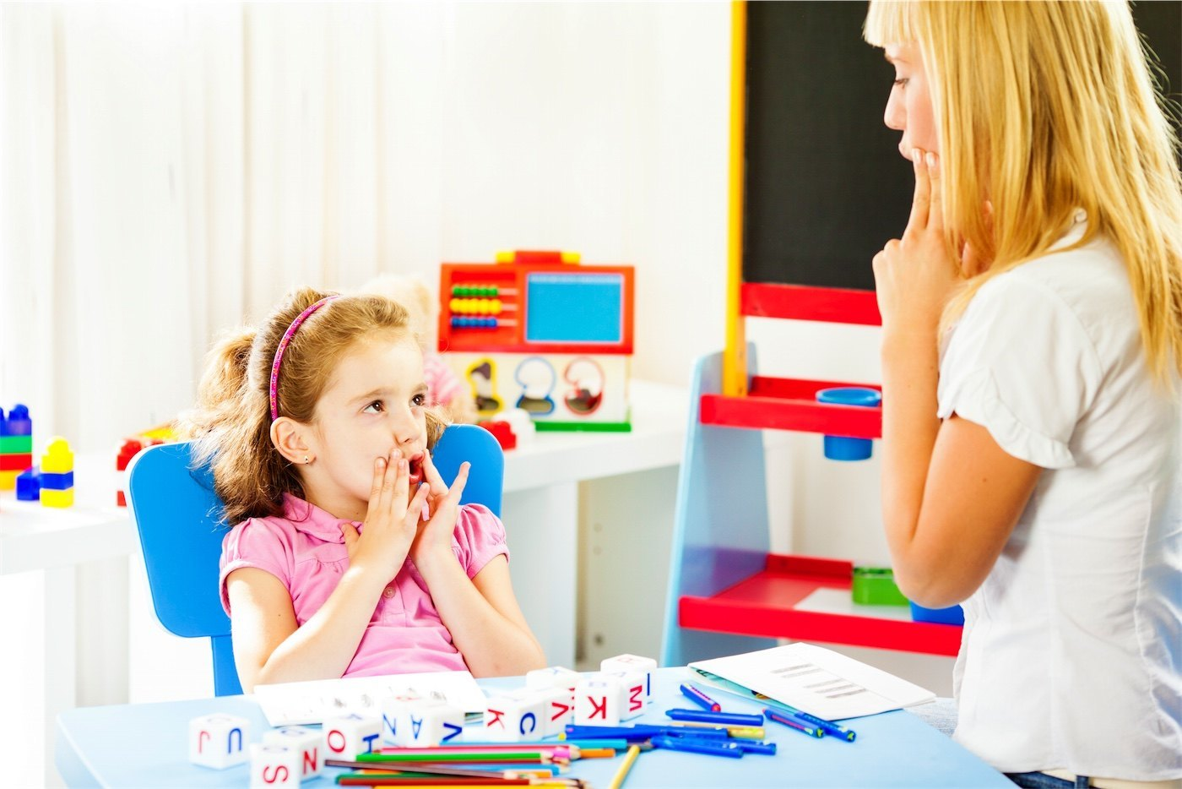
5 ошибка: 5 правило:
Ребенка просят повторять слова, слоги и предложения без показа артикуляции.
Автоматизировать звук по подражанию.
В работе над автоматизацией звука, а особенно в самом начале необходимо чтобы ребенок повторял следом за взрослым, и смотрел как ему показывают правильную артикуляцию. Для того чтобы ребенок научился сам контролировать свое произношение автоматизируйте звук перед зеркалом. А так же на начальных порах необходимо, утрированно выделять звук (например: Ш-Ш-Ш-Ша, Ш-Ш-Ш-Шапка).

Slide 9
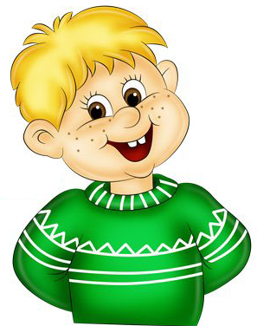
6 ошибка: 6 правило:
Звук автоматизируется на одном и том же материале.
Как только ребенок научился справляться с одним видом заданий, необходимо сразу же переходить к другому более сложному.
Особенно никогда не следует долго засиживаться на переходе от изолированного произношения к автоматизации звука. Работа над изолированным произношением не должна превышать 4 занятий.

Slide 10
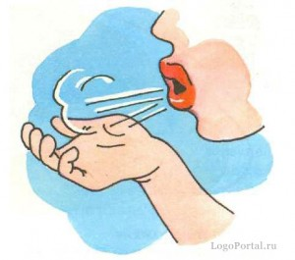
7 ошибка: 7 правило:
Звук автоматизируется при неправильном речевом выдохе.
Перед тем как автоматизировать звук необходимо поставить правильный речевой выдох. При нарушенном речевом выдохе, ни какие звуки вы ребенку не автоматизируете.

Slide 11
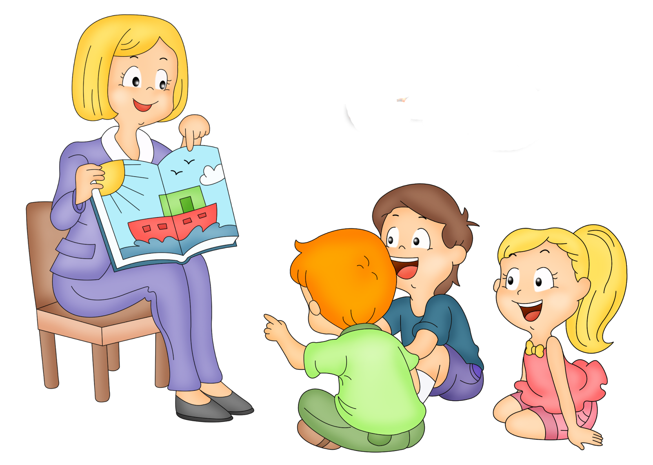
8 ошибка: 8 правило:
Звук автоматизируют без показа наглядного материала.
Для автоматизации звука использовать наглядность. Чтобы процесс автоматизации звука не был скучной, рутинной работой, показывайте ребенку картинки, используйте разные игровые ситуации, придумывайте сказки, используйте сюжетные картинки, рисуйте и раскрашивайте слова с заданным звуком.

Slide 12
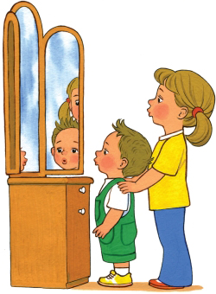
9 ошибка: 9 правило:
Звук автоматизируется от времени к времени, периодически.
Как и в любых занятиях для того, чтобы добиться положительного результата, необходима систематичность. Занимайтесь систематично по 15-20 мин ежедневно. Исправляйте произношение ребенка в повседневной жизни и напоминайте ему, что он должен следить за своей речью.

Slide 13
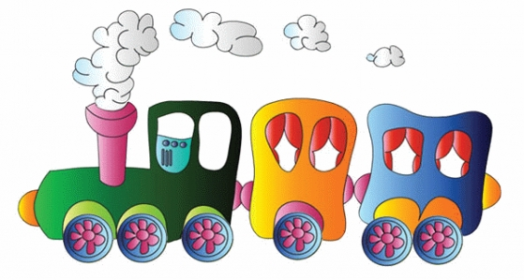
10 ошибка: 10 правило:
Звуки в речи автоматизируется, но не проводиться работа над их дифференциацией*.
У многих детей нарушен фонематический слух, поэтому работая над автоматизацией звуков необходимо работать над их различением в речи (дифференциацией*). У детей с ФФНР не возможно автоматизировать звук не научив его различать среди других звуков.
*Дифференциация звуков - это способность человека различать звуки, схожие по каким-то признакам.

Slide 14
Игры для автоматизации звуков:
Колокольчик – ребенок называет картинки с автоматизируемым звуком. Если ребенок произносит слово не правильно – взрослый звенит в колокольчик.
Поезд – ребенок читает сам или произносит за взрослым слоги.
Эхо – ребенок повторяет за взрослым слова, слоги или предложения громко или тихо.
Волшебная веревочка – ребенок наматывает веревочку на пальчик и одновременно без остановки произносит слоги и слова.
Кнопочки – проговаривая слоги или слова с автоматизированным звуком, ребенок одновременно нажимает на нарисованные кнопочки, нарисованные на листе бумаги, сколько нарисовано кнопочек, столько раз нужно повторить.

Slide 15
Игры для автоматизации звуков:
Шарик – произнося слоги или слова, ребенок перекладывает из одной руки в другую теннисный мячик.
Веселый мяч – произносить слоги и слова под ритм, отбивая мяч об пол, или бросать его друг другу.
Лабиринт – проводя пальчиком по лабиринту, ребенок произносит предложения чистоговорки, скороговорки.
Узоры – ребенок выкладывает или рисует разные фигурки слог или слово. Каждая фигурка обозначает слог или слово.
Часы – ребенок проговаривает слог или слово столько раз, сколько показывает стрелка на часах.

Slide 16
Игры для автоматизации звуков:
Пирамидка – нанизывая колечки пирамидки на стержень, ребенок произносит слоговые ряды или слова.
Бусы – нанизывая бусы на веревочку, ребенок проговаривает слог, слово или предложение. Каждая бусина обозначает отдельный слог или слово.
Палочки или счеты – ребенок проговаривает заданный слог или слово столько раз сколько отложено палочек или косточек на счетах.
Улиточка - ребенок проговаривает слоги, слова, предложения проводя пальчиком по домику улитки.
Большой - маленький – ребенок выкладывает поочередно дорожку из больших и маленьких фигурок, одновременно проговаривая слоги или слова. Выкладывая большую фигурку – ребенок говорить громко, выкладывая маленькую – говорит тихо.

Slide 17
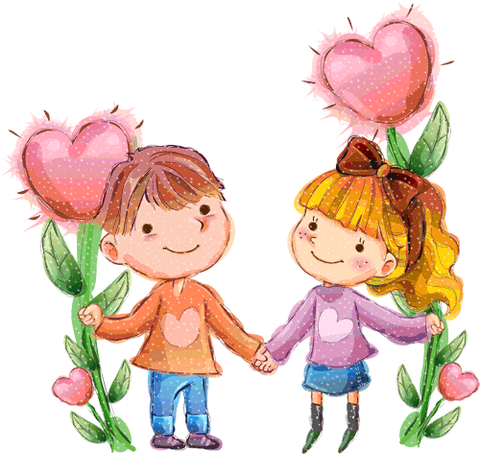
Спасибо за внимание!

